Slide 1
กระป๋องรองรับ สารน้ำจากร่างกายโดยการใช้ แรงดูด ( Suction )
ปัญหาและที่มา
เดิมการเก็บ Body fluid จากการผ่าตัด เพื่อส่งตรวจหา cell มะเร็ง ใช้ syringe ดูด fluid โดยตรงจากแผลผ่าตัดที่มีขนาดยาว 20-30cm แต่ปัจจุบันการผ่าตัดเปลี่ยนแปลงจากการเปิดช่องท้องเป็นการผ่าตัดผ่านกล้องที่มีแผลผ่าตัดขนาด 0.5 – 1 cm. ทำให้การเก็บ Body fluid ต้องใช้วิธีดูดน้ำ Body fluid ผ่านทาง suction tube ซึ่งขนาดกว้าง 0.5 ซึ่งอาศัยแรงดูดเข้าถังทำให้เกิด
body fluid มีโอกาสเกิดการปนเปื้อน เจ้าหน้าที่ไม่สะดวกในการเทเก็บ มีความเสี่ยงต่อการติดเชื้อเนื่องจากสัมผัสสิ่งส่งตรวจ ปริมาณสิ่งส่งตรวจได้ปริมาณน้อยอาจไม่เพียงพอต่อการวินิจฉัย
จากปัญหาที่เกิดขึ้น ทำให้คณะผู้จัดทำเกิดความคิดที่จะนำหลักการกาลักน้ำมาศึกษาเพื่อประดิษฐ์นวัตกรรมแก้ปัญหาดังกล่าว

Slide 2
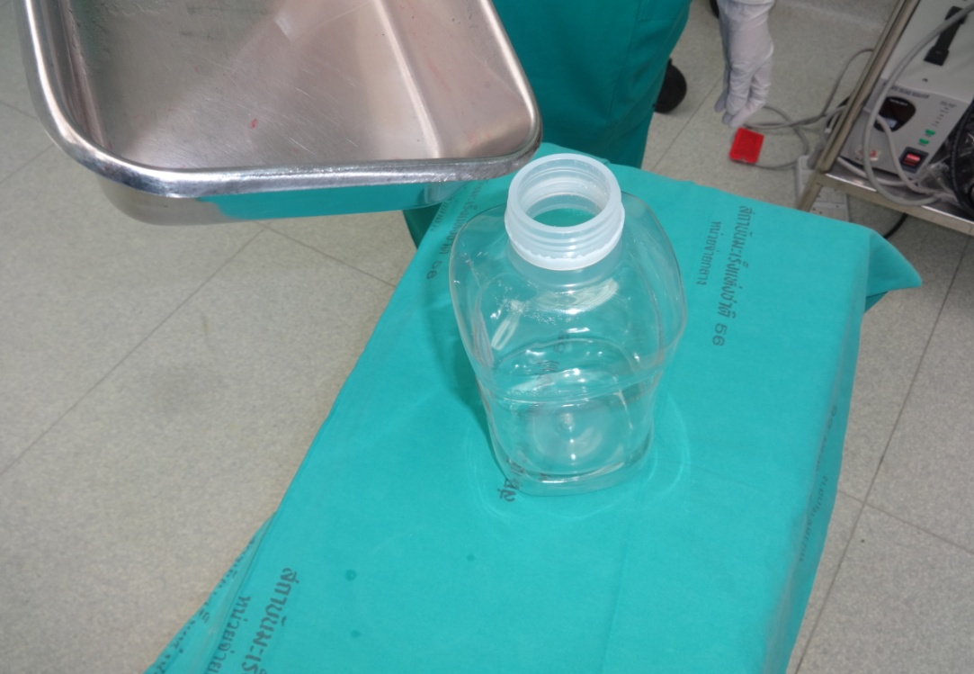
กิจกรรมการพัฒนา
ทางหน่วยงานนำปัญหาที่เกิดขึ้นมาประชุมหาแนวทางแก้ไข โดยได้ข้อสรุปและทดลองปฏิบัติ ดังนี้
สังเกตวิธีการเก็บน้ำในช่องท้องที่เคยทำ และสรุปปัญหาที่เกิดขึ้น

Slide 3
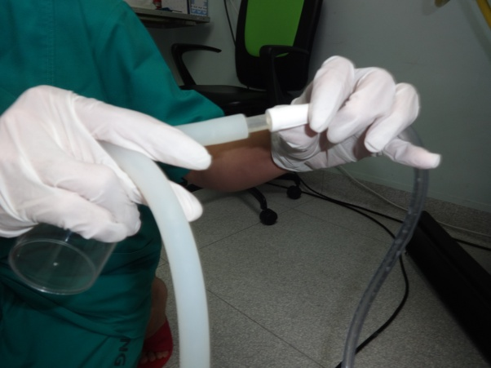
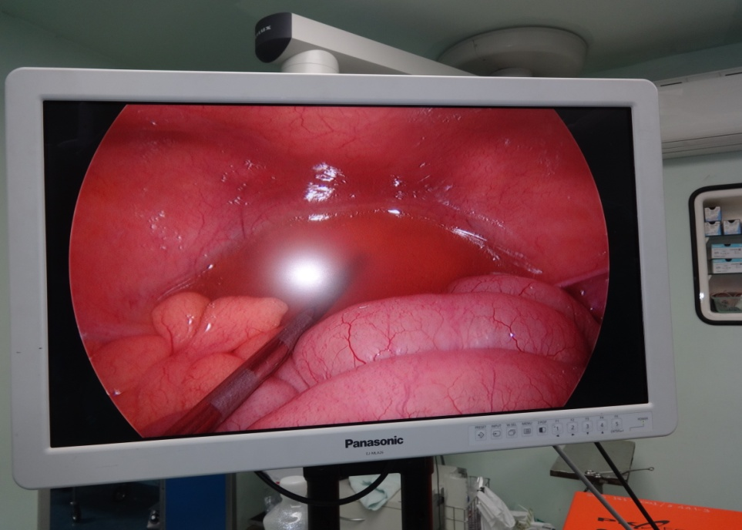
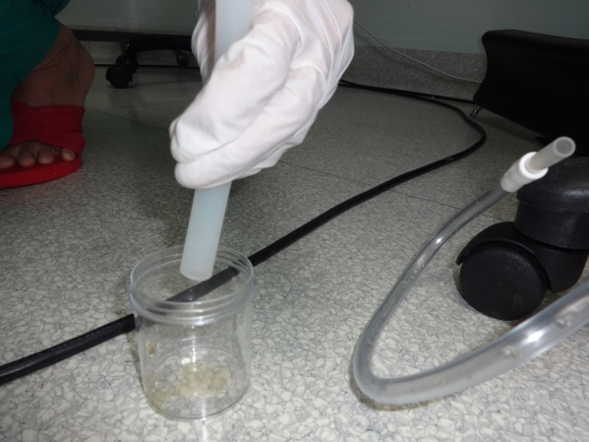
การเก็บสารน้ำจากการทำ Laparoscopic แบบดั้งเดิม

Slide 4
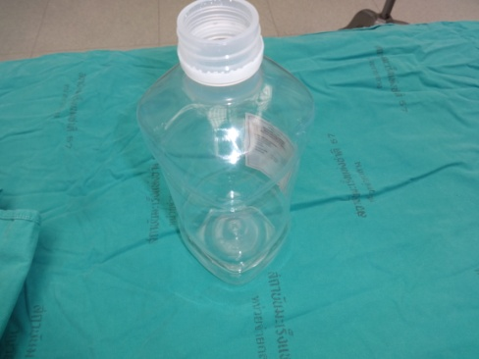
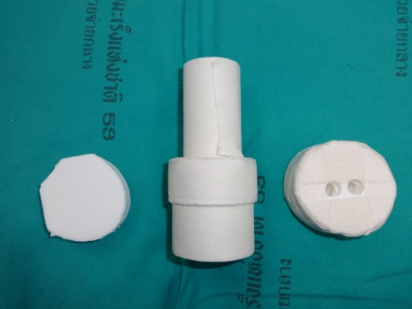
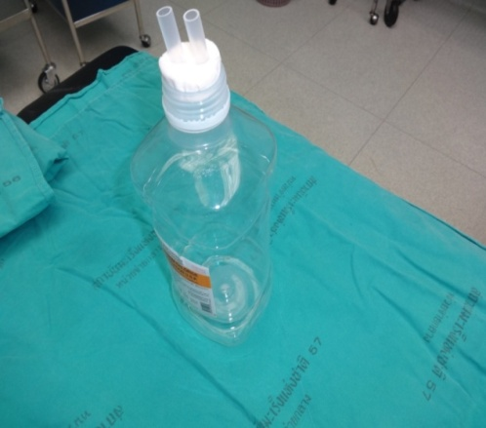
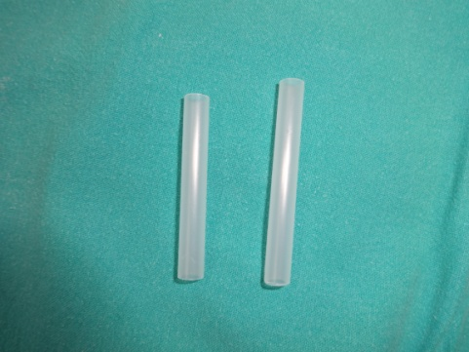
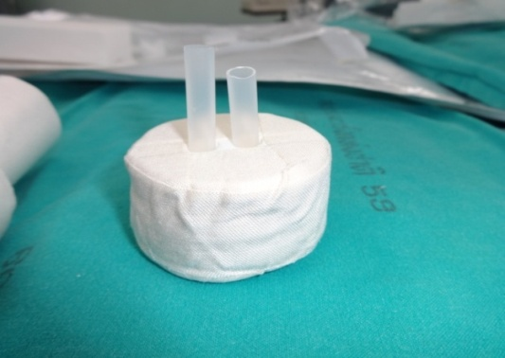
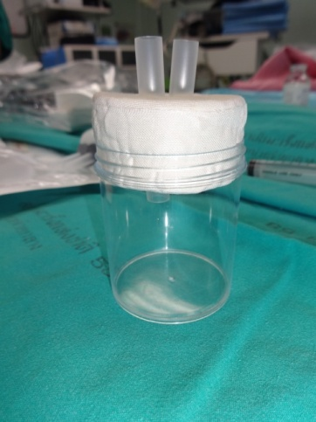
สังเกตภาชนะที่ใช้ในการเก็บส่งตรวจจากร่างกายที่เป็นFluid เช่น ขวด Chest drain มีการจำลองภาชนะให้มีขนาดเล็กลงและมองหาวัสดุเหลือใช้เพื่อนำมาประกอบกัน ได้แก่
- กระป๋องเก็บ Specimen ขนาดใหญ่เช่น ขวดน้ำขนาด 1000 มล.
- กระป๋อง Specimen ขนาดเล็ก 100 มล.

Slide 5
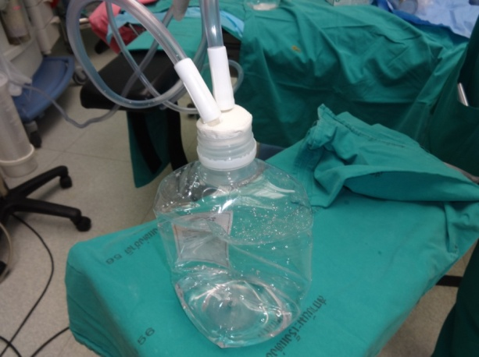
  นำมาทดสอบกับเครื่อง Suction ผลปรากฏดังรูป
สามารถรองรับสิ่งส่งตรวจได้ไม่หกเลอะเทอะ แต่มีการแฟบของขวดที่รองนำมาทดสอบกับเครื่อง Suction ผลปรากฏดังรูปรับ จึงต้องใช้ความแรงของ Suction น้อยในการดูด และปล่อยเป็นระยะๆ และสามารถบรรจุได้ปริมาณมาก ไม่เกิน 1000 มล.

Slide 6
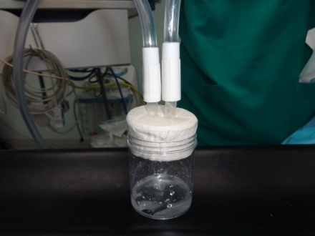
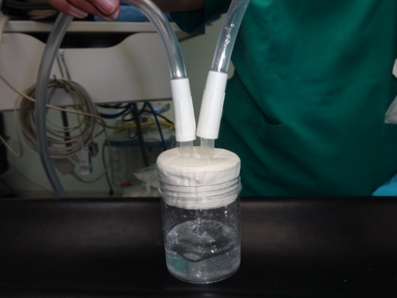
ปรับปรุงทดสอบใหม่กับกระป๋อง Specimen ขนาดเล็ก และใช้ฝาปิดโฟมแบบเดิมผลปรากฏดังรูป
ทดสอบกับเครื่อง suction สามารถเก็บสิ่งส่งตรวจได้ไม่หกเลอะเทอะ ใช้แรง Suction เท่าเดิม เก็บได้ไม่เกิน 100 มล.ไม่มีการแฟบ

Slide 7
มีการวิเคราะห์เพิ่มเติมว่า ฝาที่ปิดปากขวดขณะเก็บ สิ่งส่งตรวจไม่สามารถนำมาใช้ซ้ำได้เพราะอาจมีการปนเปื้อนได้ เนื่องจากเป็นวัสดุที่อ่อนและซึมซับน้ำ ไม่สามารถทำความสะอาดได้จึงเหมาะสำหรับการใช้ครั้งเดียว จึงมีการคิดปรับปรุงวัสดุที่ประดิษฐ์อุปกรณ์ชนิดนี้โดยการเลือกใช้ของเหลือใช้เก็บทิ้งมาประยุกต์ ดังนี้

Slide 8
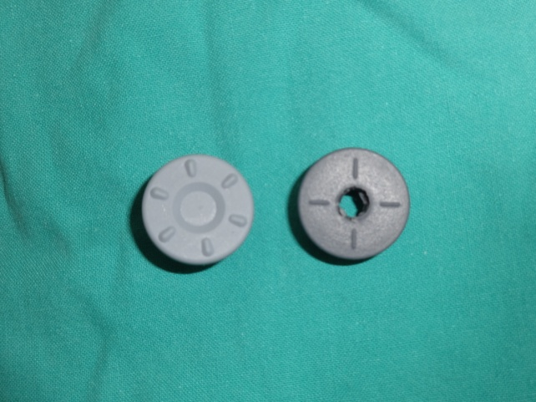
1. จุกยางจากขวดยาชา
นำมาเจาะรูตรงกลาง

Slide 9

2.ข้อต่อสาย suction

Slide 10
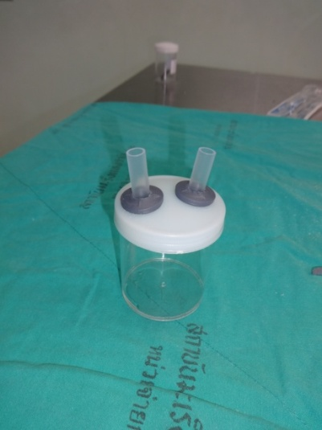
3.นำมาฝากระป๋องมาเจาะรูและใส่จุกยางยาชาพร้อมสอดข้อต่อสาย Suction ดังรูป

Slide 11
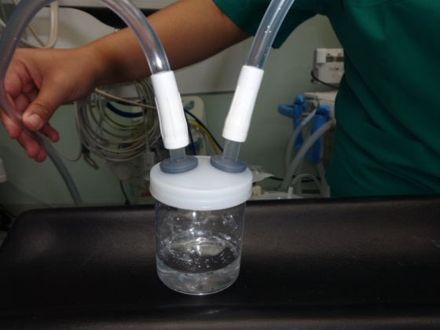
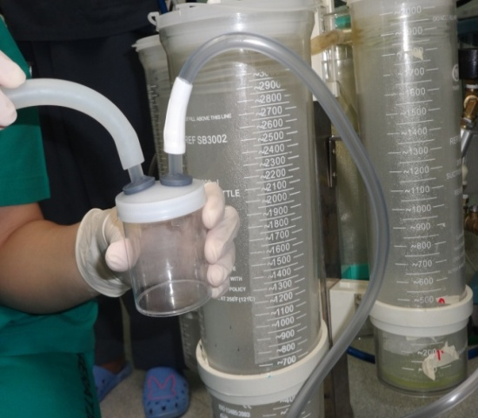
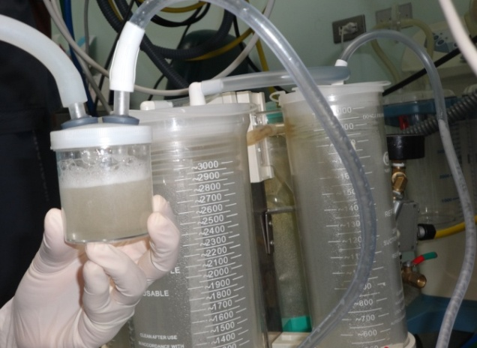
ผลการทดลอง สามารถเก็บสิ่งส่งตรวจได้เรียบร้อยไม่หกเลอะเทอะ ฝาปิดแน่นสนิท ไม่หลุดรั่ว มีความแข็งแรง เพราะเป็นพลาสติก สามารถนำมาล้าง ทำความสะอาด หรือส่ง sterile นำกลับมาใช้ใหม่ได้หรืออาจใช้แล้วทิ้งได้ เพราะเป็นวัสดุเหลือใช้ที่หาได้ง่ายในหน่วยงาน

Slide 12
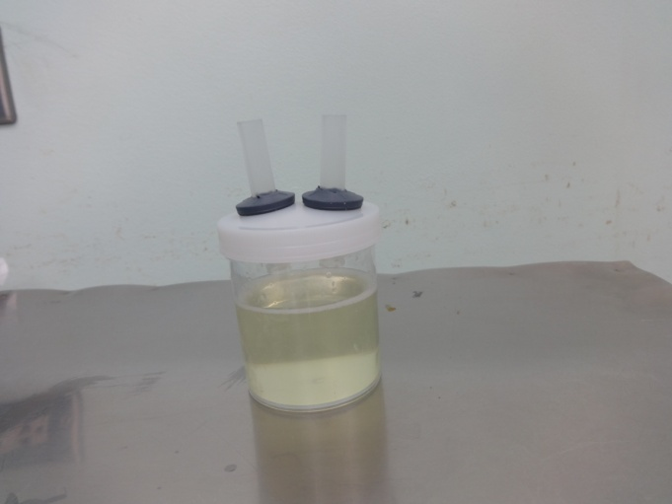
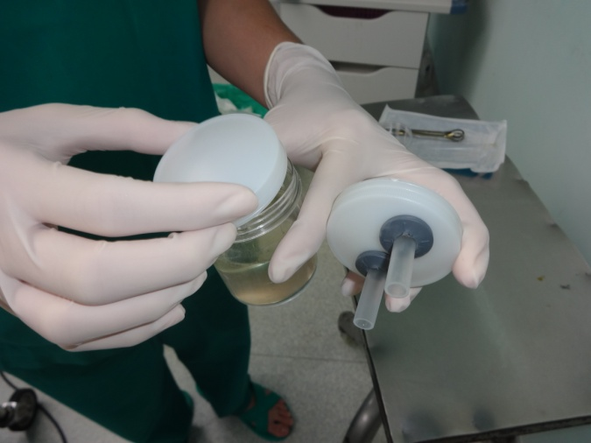
ถ้าต้องการมากกว่านั้น สามารถเปลี่ยนกระป๋องรองรับเก็บเพิ่มได้โดยใช้การเปลี่ยนฝากระป๋อง

Slide 13
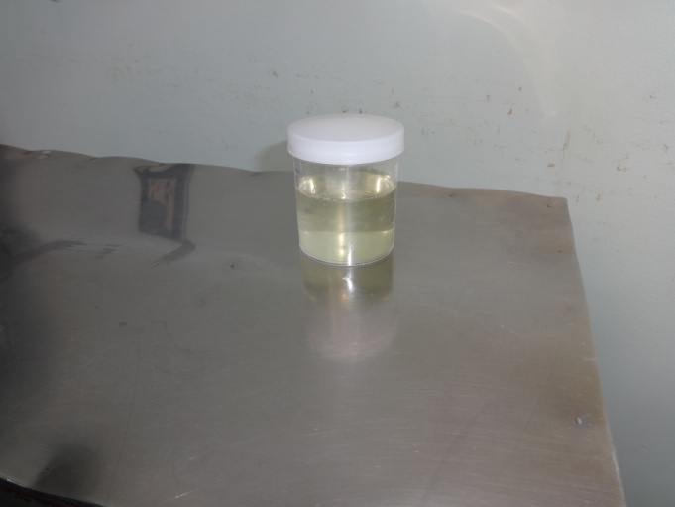
กระป๋องที่เปลี่ยนฝาเรียบร้อยแล้ว

Slide 14
การตรวจสอบ
ผลที่ได้เป็นที่พอใจ ไม่มีการหกเลอะเทอะ และเจ้าหน้าที่ไม่มีความเสี่ยงในการสัมผัสกับสิ่งส่งตรวจ สามารถเก็บได้สะดวกทั้งเคส Explor lap และ Laparoscope

